Slide 1
基隆巿114學年度 國民中學及國民小學課程計畫 備查作業
(含特殊教育班、藝術才能班及體育班)
114.04.30

Slide 2
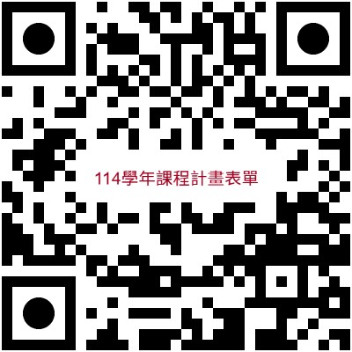
基隆巿114學年度 國民中學及國民小學課程計畫備查作業 備查文件檔案在此.. https://king.kl.edu.tw/news/32

Slide 3
基隆巿114學年度 國民中學及國民小學課程計畫備查作業
課程計畫內容應符合十二年國教課程綱要之領域課程、彈性課程及實施規範規劃：其中彈性學習課程規劃應符合十二年國教課綱規定之統整性主題/專題/議題探究、社團活動與技藝課程、特殊需求領域課程或是其他類課程之任一主題，並依教育部國教署110年6月發布之「國民小學及國民中學教育階段之彈性學習課程補充說明」規劃辦理。
國教署進行全面考核彈性學習課程內容，公立國中小能以安全教育(交通安全) 、性別平等教育或戶外教育為主題，規劃統整性、主題性之彈性學習課程，於任一年級之全部班級，規劃全學年至少4節課(上下學期各至少2節課)，深化課程內容，並引導學生進行知能整合與生活實踐；學校應於學校課程總體架構之「課程架構」載明議題融入彈性學習課程之議題及節數，並於「課程計畫」中敘明議題融入之單元/主題名稱及教學重點，且非以宣導或活動形式辦理。(1140325公布版)

Slide 4
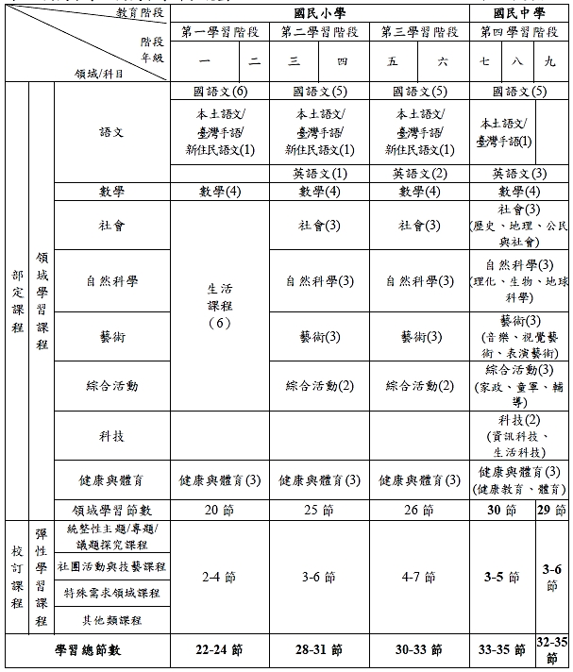
CIRN: 取自CIRN 114.04.26
國民小學及國民中學部定課程及校訂課程之規劃
114學年度(110年2月修正總綱)

Slide 5
二、114學年度備查作業重點摘要:
課程計畫格式依學校設置情形，分為以下四部分.
國中小一般課程
國中小藝術才能班
國中小體育班
特殊教育班
不分國中小

Slide 6
三、課程備查平台上傳注意事項:
本巿課程計畫備查平台設於本巿國教輔導團網站（https://king.kl.edu.tw/course），登入與操作方式詳備查注意事項，請各校務必指定一承辦人擔任上傳，若負責上傳承辦人有更動請於114年5月10日前將學校上傳者之資料填覆調查表單https://docs.google.com/forms/d/1ltcbzQbUqpHYygsiXEsVT1hwjnJm7-ktMeM3F1D58lo/edit?pli=1，以利課程計畫備查平台上傳權限設定。
114年8月1日後若負責上傳承辦人有更動，請向本府業務承辦人申請變更。

Slide 7
四、課程計畫存成PDF檔分別上傳平台
(一)國中小一般課程(檔案名稱:00國小課程計畫)
細目含現況與背景分析、課程願景與課程目標、總體課程架構、領域/科目課程計畫、彈性學習課程計畫、跨領域/科目協同教學課程規劃、課程實施與評鑑等。
細目詳見”基隆市114學年度國民中學及國民小學課程計畫備查作業實施計畫”

Slide 8
四、課程計畫存成PDF檔分別上傳平台
(二)國中小藝術才能班課程計畫。
(三)國中小體育班課程計畫。
(四)特殊需求學生課程計畫。
(檔案名稱:00國小+00000課程計畫)
一般課程/藝術才能班/體育班--課程計畫。
此三項的審查版、修正版及確認版均需上傳課程計畫平台(https://king.kl.edu.tw/course),

Slide 9
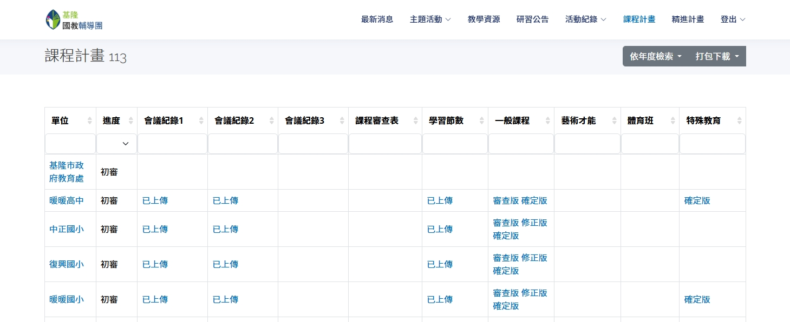

Slide 10
五、依學校設置敘寫(特教)
特殊需求學生課程計畫 :
因涉及學生個人隱私,另以公務填報方式辦理(公務填報序號由教育處特殊教育課程承辦人另函公告)。
特殊教育課程需符合「特殊教育課程實施規範」之規定以及特殊教育推行委員會審議通過之項目進行規畫。
特殊教育班特殊需求學生課程計畫(表7-1~表7-3) ，表7-1供特教推行委員會審議個別學生IEP各項特殊需求之彙整摘要，不用上傳至課程計畫備查；表7-2和表7-3應包含各類型特殊教育班部定課程、校訂課程及特殊需求領域課程之課程計畫，請務必經特殊教育推行委員會審議後送課程發展委員會通過後上傳公務填報(資料上傳處特教科另函文)。俟本府同意備查後，請將表7-2和表7-3上傳至本府教育處課程平台及學校首頁。

Slide 11
六、課程備查作業三階時間:
第一階段
第二階段
第三階段
第一次校內課發會。
第一次請於6/10前上傳。
7/7前上傳
課程計畫審查表
審查版課程計畫
領域時數表
第二、三次校內課發會
8/25前上傳課程平台確定版課程計畫
人力資源網連結
學校首頁公布

Slide 12
六、課程備查作業三階時間:
第一階:
114年6月10日前：請務必上傳第1次課發會會議紀錄。

Slide 13
6月10日前

Slide 14
六、課程備查作業三階時間:
第一階:各校課發會上傳
第二階段: 巿府審查備查
114年7月7日前：各校需完成上傳課發會會議紀錄第2次和第3次、領域時數表、審查版計畫及課程計畫審查表。
114年7月28日前：函復各校備查初審結果，並請學校於8月10日前完成計畫修正版上傳平台。
114年8月22日前：函復各校學校課程計畫備查結果，此階段版本為計畫確定版，並上傳至課程計畫平台。

Slide 15
7月7日前上傳

Slide 16
六、課程備查作業三階時間:
第三階段
114年8月25日前各校將確定版課程計畫置於學校校網首頁明顯處(需加註備查日期與文號)，首頁連結請至人力資源網2.0填報。(國教署考核項目重點)
檔案名稱請統一格式
基隆市114學年度○○國民○學課程計畫確認版 (114年8月**日基府教學
參字第114*******號)

Slide 17
8月22日前上傳確定版

Slide 18
教育部人力資源網2.0~授課/排課系統~9月20日前要填報完畢
如有新進教學組長，要先提出權限申請
(輔導團幹事)
教育部在平台下載填報表單
縣市一般考核重點檢示項目
請教學組在期程內完成
教育處承辦人後台管理查核頁面

Slide 19
七、本學年度課程備查事項提醒1:
(一)本土語文課程:
1、國小114學年度一、二、三、四年級加入「臺灣手語」,學校依開設狀況敘寫及增刪表格。
2、國中(本)114學年度將本土語文納入部定課程--七、八年級實施,彈性課程時數調整減少1節,相關計畫敘寫於各年級領域/科目課程計畫,學校依開設狀況敘寫及增刪表格。本土語文/台灣手語/新住民語文九年級開課，屬「彈性學習課程」。學校應調查學生選修意願，學生有學習意願，即於九年級之彈性學習課程開課。
來源:國民中小學開設本土語文選修課程應注意事項

Slide 20
七、本學年度課程備查事項提醒2:
(二)彈性課程-領域補救教學課程:
「領域補救教學課程」係屬彈性學習課程其他類課程之一。
得搭配自主學習等課程開設,內容請依據學生補救教學之需求及學習特性分析加以規劃,避免領域補救教學課程成為單一領域或科目的擴張延伸。

Slide 21
國教署考核項目再叮嚀:
(A) 114年8月25日前
各校將課程計畫確定版置於學校校網首頁(需加註備查日期與文號) (真的會一一檢查網頁!)
上傳至課程計畫平台及教育部人力資源網。
(B)彈性課程-標記於課程計畫內，載明主題的有:
安全教育(交通安全教育)/性別平等教育/戶外教育。

Slide 22
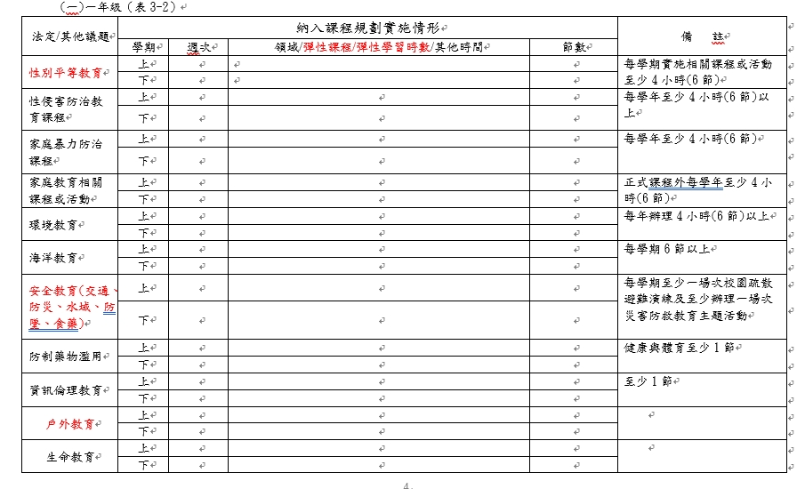
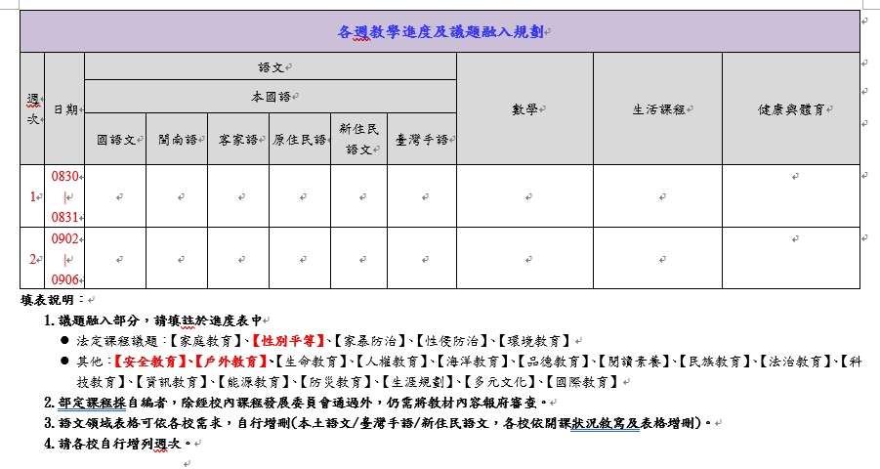
(B)領域/彈性課程-今年標記於課程計畫內，載明主題表格重點:

Slide 23
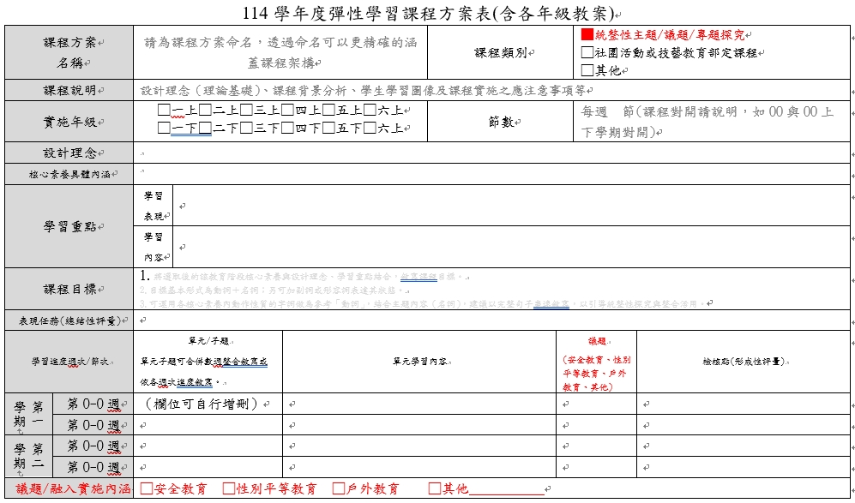
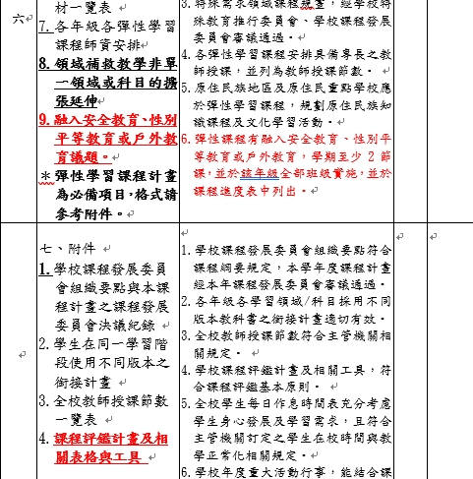
(B)領域/彈性課程-今年標記於課程計畫內，載明主題表格重點:
課程計畫審查表
考核項目~
課程計畫審查表增列議題融入的檢核指標
請註明融入相關議題
新增課程評鑑計畫及相關表格與工具
考核項目~請務必融入安全、性別平等教育或戶外教育議題

Slide 24
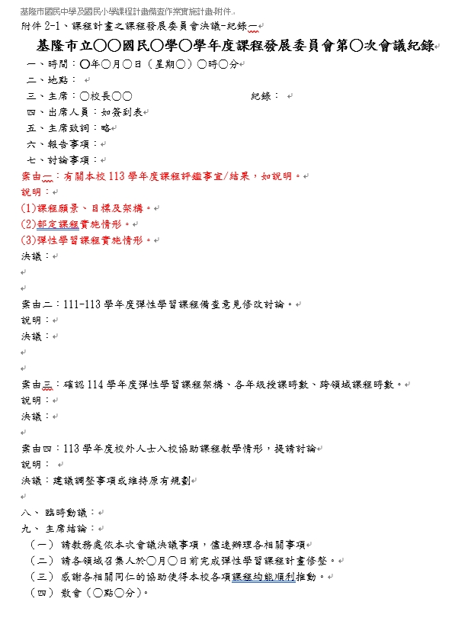
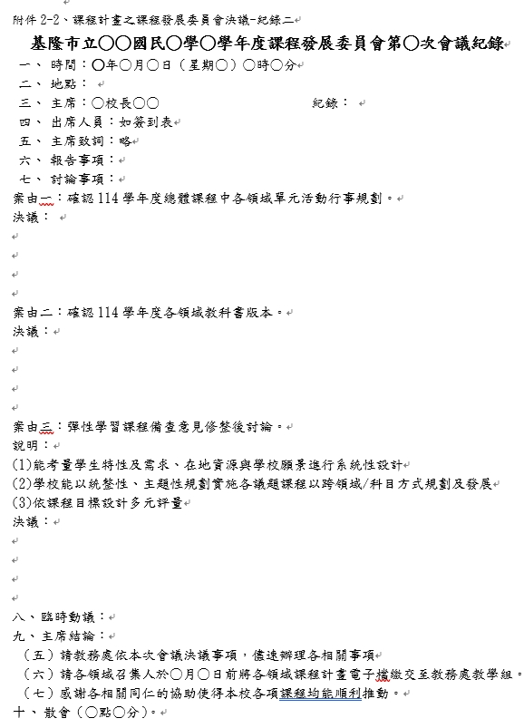
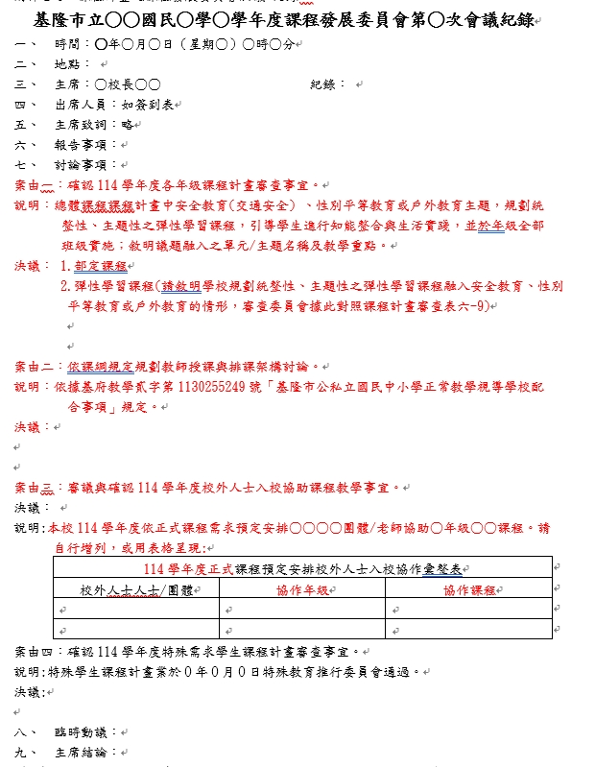
會議記錄範本 呈現項目考核重點，請各校配合辦理。

Slide 25
八、其他
備查作業文件上傳,請依本備查注意事項及平台規範辦理。
校內課發會召開會議次數若因故調整為兩次，仍請將各項案由納入會議討論。並上傳會議記錄1及會議紀錄2。

Slide 26
其他傳達事項

Slide 27
一、有關本市國民中小學
辦理跨領域協同教學暨彈性學習社團補助課程審查
依據十二年國民基本教育課程綱要(總綱)
(一)、跨領域協同/科目協同教學鐘點費
● 5月發文請各校申請114學年度跨領域/科目協同教學，該領域的1/5為上限。
● 經費及審核通過後由本府發文相關補助經費由校內人事費支應，7月10日收件截
止。
(二)、補助彈性學習社團活動經費申請
● 5月發文請各校申請114學年度彈性課程-社團補助經費，已開設社團數之0.2倍為
上限(無條件進位法)。 7月10日收件截 止。
● 8月初審查通過後上簽市府核定學校補助經費。

Slide 28
(專任輔導員)
二、有關本市國民中小學
辦理課後(外)社團落實課程及教材審查
教育部國民及學前教育署112年4月12日
臺教國署學字第1120043283號函辦理。
依「基隆市國民中小學課外社團實施要點」第十點規定：「課外社團於開課前應提供教學內容課程規劃表及教材用書等資料，經學校行政會議審查通過後實施。」
備註:為維護學生學習權益，請學校辦理課後(外)社團依「基隆市國民中小學課外社團實施要點」及「校外人士協助高級中等以下學校教學或活動注意事項」落實課程及教材審核機制，避免教授類似爭議性教材。
備註：112年4月19日基府教特貳字第1120114765號函重申。
校外人士

Slide 29
三、其他注意事項
「課程架構表」與「課程計畫」 務必前後一致。
「課程計畫」與「班級課表」務必內外一致。
「班週、社團」隔週連排2節上課
以下為錯誤樣態

Slide 30
感謝大家的配合!

